Slide 1

CÁC MÔ HÌNH
ThS. Châu Thị Dung

Slide 2
Nội dung
Mô hình Thác nước (Waterfall)
Mô hình tiếp cận lặp
Mô hình Bản mẫu

Slide 3
Mục tiêu
Hiểu được các pha, ưu điểm và nhược điểm của mô hình Thác nước
Hiểu được các pha, ưu điểm và nhược điểm của mô hình Bản mẫu
Vận dụng được mô hình Thác nước và Bản mẫu cho dự án phần mềm cụ thể

Slide 4
MÔ HÌNH THÁC NƯỚC (WATERFALL)

Slide 5
Ý tưởng
Sự phát triển của một pha chỉ bắt đầu khi giai đoạn trước hoàn thành. Do tính chất này, mỗi giai đoạn của mô hình thác nước phải được xác định khá chính xác. Các giai đoạn chuyển từ mức cao xuống mức thấp hơn, giống như một thác nước nên mô hình này được đặt tên là mô hình thác nước.

Slide 6
Là một mô hình của quy trình phát triển phần mềm, trong đó quy trình phát triển trông giống như một dòng chảy, với các pha được thực hiện theo trật tự nghiêm ngặt và không có sự quay lui hay nhảy vượt pha

Slide 8
Các pha của mô hình thác nước
Xác định các yêu cầu: những yêu cầu có thể có của một ứng dụng được phân tích một cách có hệ thống nhằm mục đích tạo ra một tài liệu cụ thể phục vụ cho quá trình phát triển

Slide 9
Phân tích và đặc tả yêu cầu
Xác định nhu cầu của khách hàng/ người sử dụng
Khó khăn (phía khách hàng)
Sản phẩm: tài liệu đặc tả các yêu cầu

Slide 10
Thiết kế: phần lớn giải quyết các yêu cầu thiết kế về kỹ thuật, như ngôn ngữ lập trình, tầng dữ liệu, dịch vụ,…

Slide 11
Viết mã: Công việc viết mã cuối cùng được thực hiện ở pha thứ tư này, nó sẽ thực thi toàn bộ các mô hình, logic của hệ thống, và các dịch vụ tích hợp đã được làm rõ trong các pha trước

Slide 12
Kiểm thử: tất cả các Tester sẽ tìm kiếm vào báo cáo các lỗi trong hệ thống mà cần được xử lý

Slide 13
Vận hành: Cuối cùng, ứng dụng sẽ được triển khai trong môi trường thực tế
Vận hành không chỉ là công việc đưa dự án ra triển khai, còn bao gồm việc hỗ trợ và bảo trì để giữ ứng dụng luôn hoạt động tốt và được cập nhật

Slide 14
Ưu điểm
Đơn giản, dễ hiểu và sử dụng
Đối với các dự án nhỏ hơn, mô hình thác nước hoạt động tốt và mang lại kết quả phù hợp

Slide 15
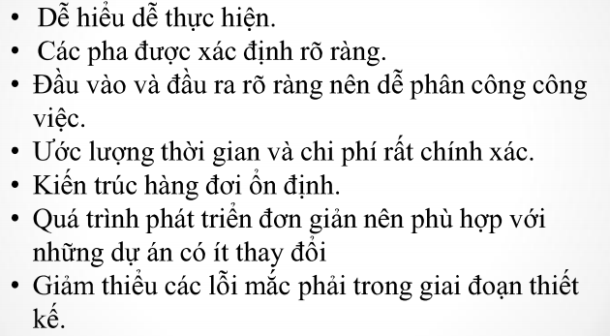

Slide 16
Nhược điểm
Không thể chấp nhận thay đổi yêu cầu
Nó trở nên rất khó khăn để di chuyển trở lại giai đoạn.
Việc giao hàng của sản phẩm cuối cùng là muộn
Không thích hợp với dự án lớn và phức tạp

Slide 17
Không phù hợp cho các dự án có yêu cầu thay đổi thường xuyên
Thử nghiệm được thực hiện ở giai đoạn sau, nó không xác định những thách thức và rủi ro trong giai đoạn trước đó

Slide 18
Áp dụng mô hình Thác nước
Yêu cầu ổn định và không thay đổi thường xuyên.
Một ứng dụng nhỏ.
Không có yêu cầu mà không hiểu hoặc không rõ ràng.

Slide 19
Môi trường ổn định
Các công cụ và công nghệ được sử dụng là ổn định
Nguồn lực được đào tạo và sẵn sàng.

Slide 20
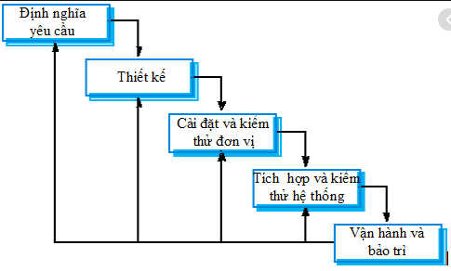
Mô hình thác nước cải tiến

Slide 21
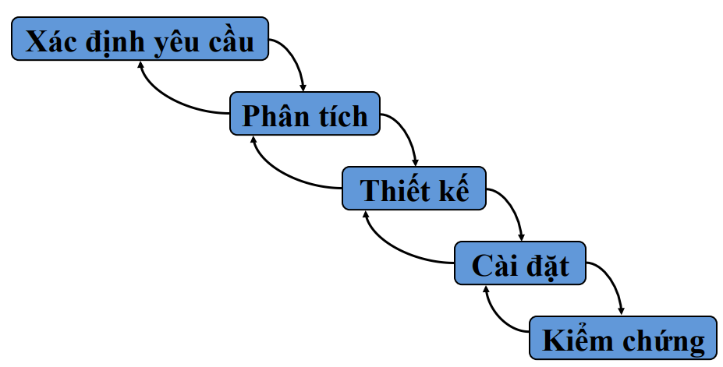

Slide 22
Mô hình thác nước có thể được cải tiến bằng cách cho phép quay lui khi phát hiện lỗi trong giai đoạn phía trước.

Slide 23
MÔ HÌNH TIẾP CẬN LẶP

Slide 24
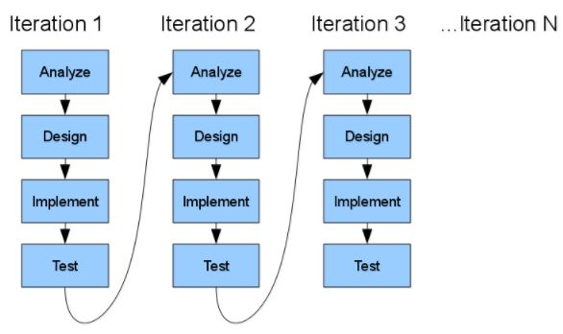
Sơ đồ

Slide 25


Slide 26
Mục tiêu của phiên bản đầu tiên là phát triển phần lõi và nhóm các chức năng quan trọng. Sau mỗi phiên bản được đưa vào sử dụng, các kết quả đánh giá sẽ được phản hồi và lập kế hoạch cho chu trình con của phiên bản tiếp theo để thực hiện:

Slide 27
Những thay đổi cho phiên bản trước đó nhằm đáp ứng nhu cầu khách hàng tốt hơn
Có thể thêm những chức năng hoặc đặc điểm bổ sung

Slide 28
Mô tả
Một mô hình được lặp đi lặp lại từ khi start cho đến khi làm đầy đủ spec.Quá trình này sau đó được lặp lại, tạo ra một phiên bản mới của phần mềm vào cuối mỗi lần lặp của mô hình.

Slide 29
Thay vì phát triển phần mềm từ spec đặc tả rồi mới bắt đầu thực thi thì mô hình này có thể review dần dần để đi đến yêu cầu cuối cùng.

Slide 30
Ưu điểm
Xây dựng và hoàn thiện các bước sản phẩm theo từng bước.
Một số chức năng làm việc có thể được phát triển nhanh chóng và sớm trong vòng đời.

Slide 31
Ít tốn kém hơn khi thay đổi phạm vi, yêu cầu.
Dễ quản lý rủi ro.
Trong suốt vòng đời, phần mềm được sản xuất sớm để tạo điều kiện cho khách hàng đánh giá và phản hồi.

Slide 32
Nhược điểm
Yếu cầu tài nguyên nhiều.
Các vấn đề về thiết kế hoặc kiến trúc hệ thống có thể phát sinh bất cứ lúc nào.
Yêu cầu quản lý phức tạp hơn.
Tiến độ của dự án phụ thuộc nhiều vào giai đoạn phân tích rủi ro.

Slide 33
Áp dụng
Yêu cầu chính phải xác định; tuy nhiên, một số chức năng hoặc yêu cầu cải tiến có thể phát triển theo thời gian.
Một công nghệ mới đang được sử dụng và đang được học tập bởi nhóm phát triển trong khi làm việc trong dự án.
Phù hợp cho các dự án lớn và nhiệm vụ quan trọng.

Slide 34
MÔ HÌNH BẢN MẪU

Slide 35
Ý tưởng
Dựa vào yêu cầu của khách hàng, người phát triển phần mềm xây dựng một mẫu thử ban đầu đưa người sử dụng xem xét=> tinh chỉnh qua nhiều mẫu thử=> một bản mẫu đáp ứng yêu cầu

Slide 36
Các phương pháp
Phát triển thăm dò: Yêu cầu rõ ràng=> bổ sung các yêu cầu mới=> hoàn thiện
Loại bỏ mẫu thử: Yêu cầu không rõ ràng và ít thông tin=>Xây dựng các mẫu thử chuyển giao khách hành=>Xác định được yêu cầu rõ ràng người sử dụng

Slide 37
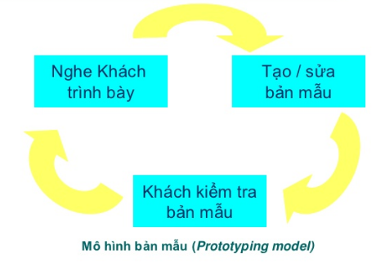
Mô hình

Slide 38
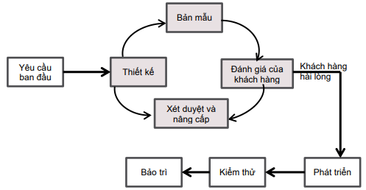
Ví dụ

Slide 39
Ưu điểm
Có được nhiều phiên bản hệ thống, đáp ứng yêu cầu của khách hàng
Hệ thống rủi ro cao
Yêu cầu không chắc chắn
Giao diện không rõ ràng
Chiến lược cài đặt chưa rõ ràng

Slide 40
Nhược điểm
Thiếu tầm nhìn của hệ thống
Cấu trúc hệ thống nghèo nàn
Kỹ năng đặc biệt
Áp dụng cho dự án vừa và nhỏ

Slide 41
Áp dụng mô hình bản mẫu
Chưa rõ chi tiết đầu vào, xử lý và đầu ra
Dùng hệ thống sơ khai để thu nhập yêu cầu dùng qua thiết kế nhanh
Các giải thuật dùng bản mẫu có thể chưa nhanh, chưa tốt, sao cho có mẫu để thảo luận yêu cầu khách hàng

Slide 42
Tóm tắt
Mô hình, các pha, ưu điểm và nhược điểm, áp dụng mô hình Thác nước
Mô hình, các pha, ưu điểm và nhược điểm, áp dụng mô hình Bản mẫu

Slide 43
Câu hỏi ôn tập
Nêu các pha trong mô hình Thác nước (Waterfall)
Nêu ưu điểm và nhược điểm mô hình Bản mẫu
So sánh hai mô hình trên

Slide 44
Bài tập thực hành
Bài thực hành số 2.1
Bài thực hành số 2.2
Bài thực hành số 2.3

Slide 45

Câu hỏi và thảo luận

